Slide 1
Editing Video di Smartphone Android
Pusat Teknologi Informasi dan Komunikasi Pendidikan
Kementerian Pendidikan dan Kebudayaan
2018

Slide 2
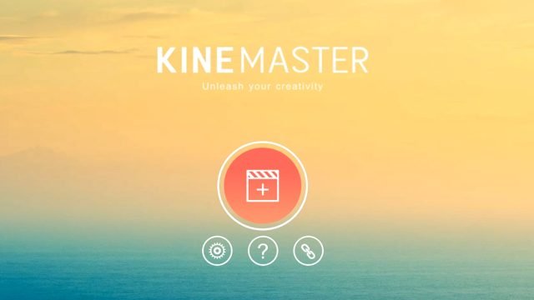
Aplikasi KineMaster yang dikembangkan oleh NexStreamin ltd. Memiliki ukuran file yang sangat kecil saat diunduh pada Google Play Store sebesar 22 MB sangat mudah digunakan bahkan oleh orang awam
Catatan :
Spesifikasi HP : Smartphone layar 4” atau lebih (disarankan ada stabilizer) RAM 2 GB atau lebih Terkoneksi dengan internet saat mengunduh di Play Store

Slide 3
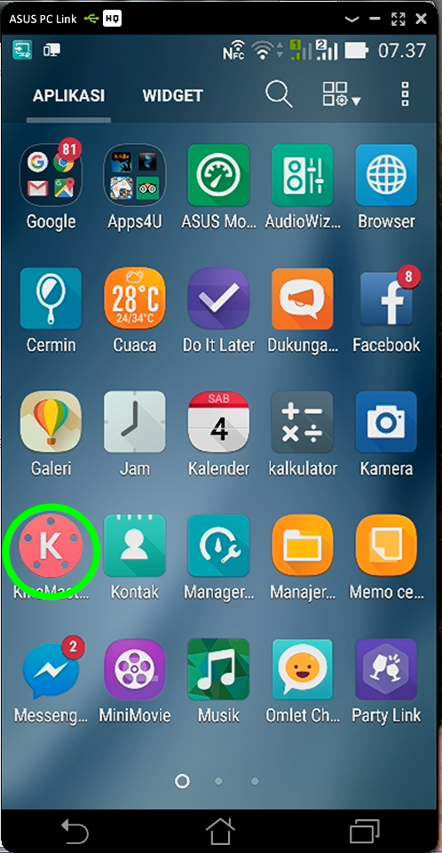
Tampilan Layar Android
Sentuh Ikon
Untuk membuka aplikasi Kinemaster
Catatan:
Spesifikasi Smartphone (HP)
Layar 4” atau lebih
Video HD atau flull HD 720p
Minimal RAM 2 GB atau lebih
terkoneksi dengan internet

Slide 4
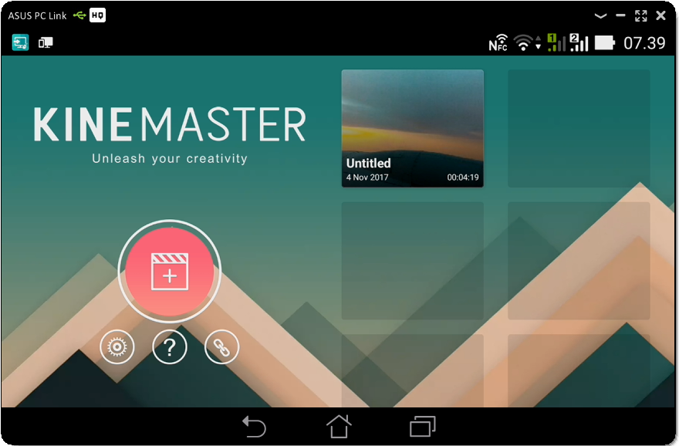
Tampilan Kinemaster
Video Format suport
MP4 (H.264 Baseline/Main/High Profile + AAC LC), 3GP
(H.264 Baseline/Main/High Profile + AAC LC), MOV(H.264 +
AAC LC) Jpeg.
Audio format, MP3, M4A, AAC.

Slide 5
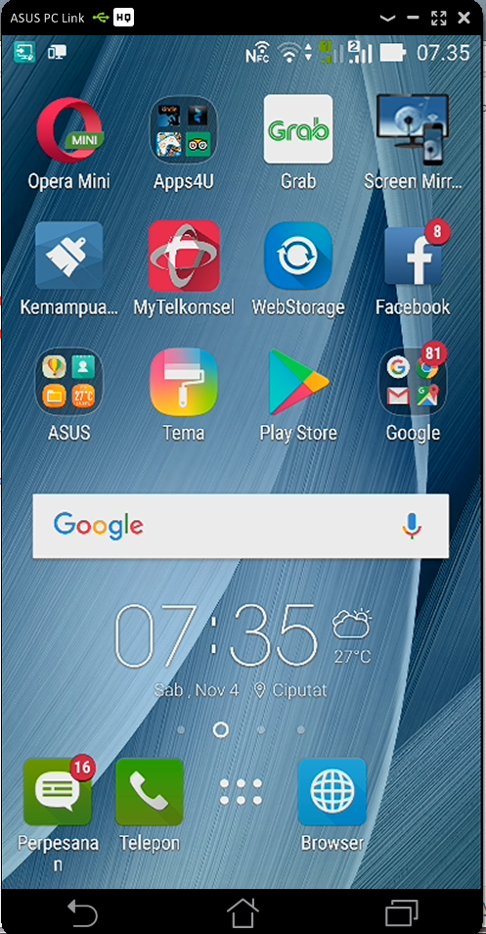
Menginstal KINEMASTER
Sentuh ikon Play Store
Pada layar HP android

Slide 6
Google Play
Tulis dan ketik pada kolom
google play KineMaster

Slide 7
KineMaster
Sentuh logo dan tulisakan KineMaster pada kolom layar android Editor Video Pro

Slide 8
Kinemaster instalasi
Sentuh

Slide 9
Mendownload
Tunggu beberapa saat…..

Slide 10
INSTAL
Secara otomatis ketika mendownload Langsung Terinstal Di Smartphone,

Slide 11
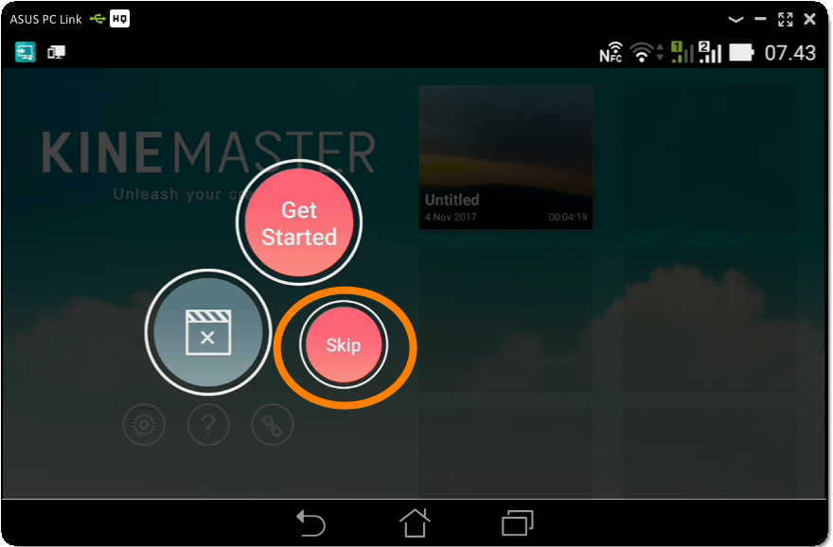
Langkah memulai editing
Sentuh tombol Skip pada layar

Slide 12
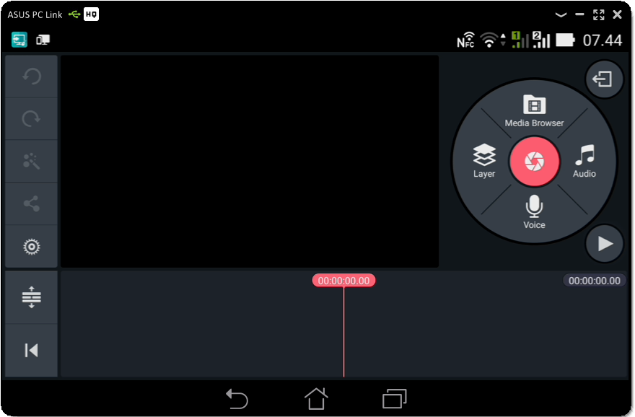
Tampilan layar editing
Monitor video
Trek video dan audio

Slide 13
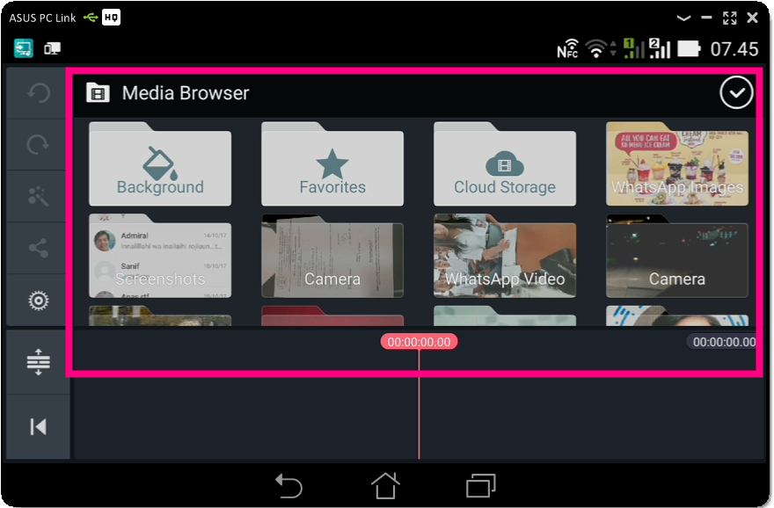
Membuka Folder gambar
Sentuh salah satu Folder pada layar editing
Kinemaster di HP untuk membuka isi gambar yang akan di edit.

Slide 14
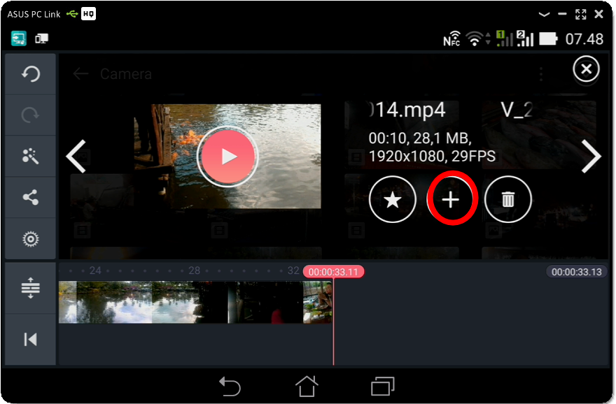
Mengedit Video
Masukan video yang ingin di edit ataupun kita bisa memasukan gambar yang nantinya akan menjadi video. Untuk memasukannya dengan cara sentuh tombol plus (+).

Slide 15
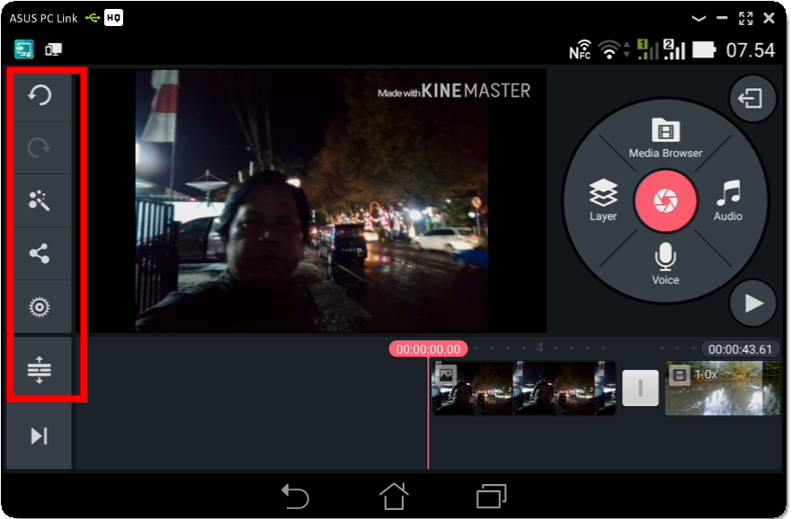
FUNGSI IkON KINEMASTER
menyentuh tombol ini
Beberapa pengaturan bisa kita setting pada menu yang ada di tandai kotak merah sebelah kiri. juga bisa melihat edit video kita dengan layar penuh
Dengan cara menyentuh tombol ini agar mudah untuk di Koreksi.

Slide 16
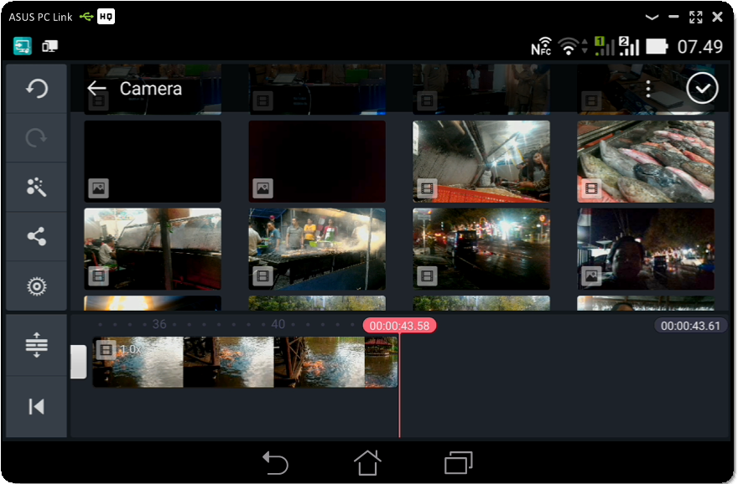
Perhatian
Jangan lupa untuk Menyentuh tombol ini Setelah mengambil gambar Dari folder ke terek Video

Slide 17
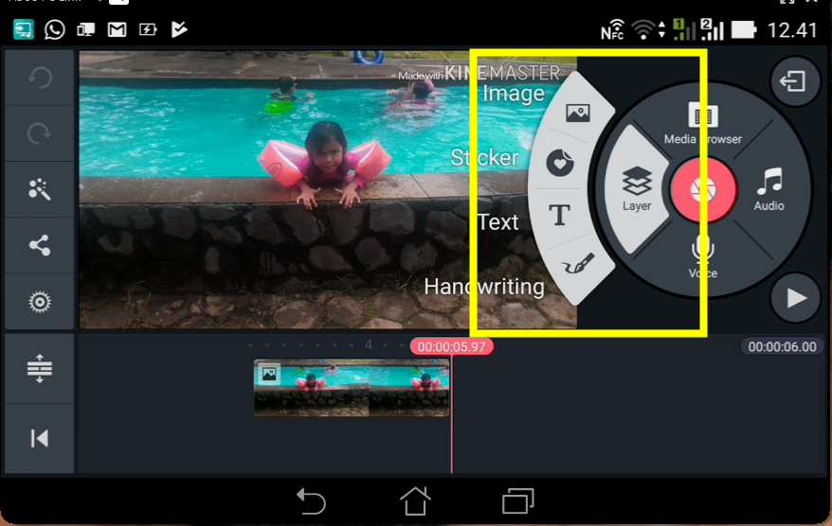
Fungsi Layer
Fungsi Layer tanda kotak kuning gambar diatas, adalah untuk menambahkan beberapa macam kreasi seperti text icon, warna, dan juga memotong beberapa adegan baik musik, video maupun gambar yang akan di edit.
kreasi yang bisa kita dapatkan dengan menambahkan layer ini

Slide 18
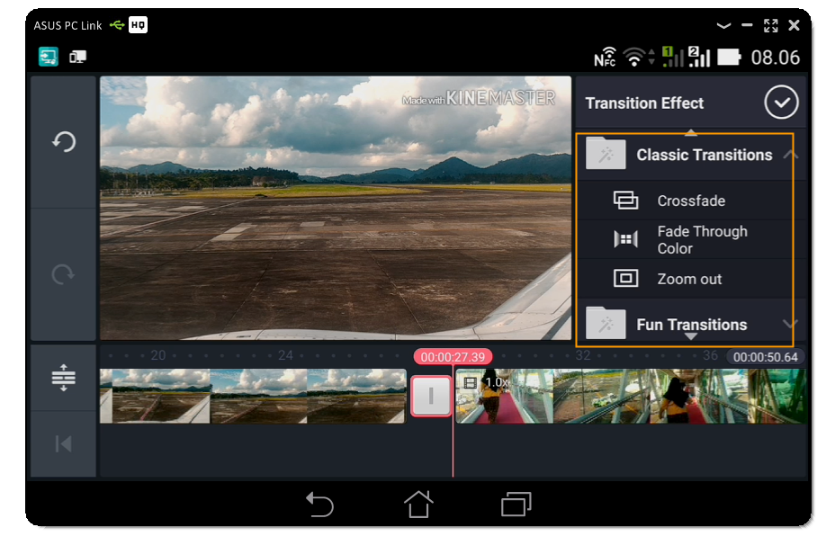
Transisi
Transisi
Fitur transisi
Yang ditawarkan
Transisi antara gambar yang satu ke gambar yang lainnya banyak pilihan.

Slide 19
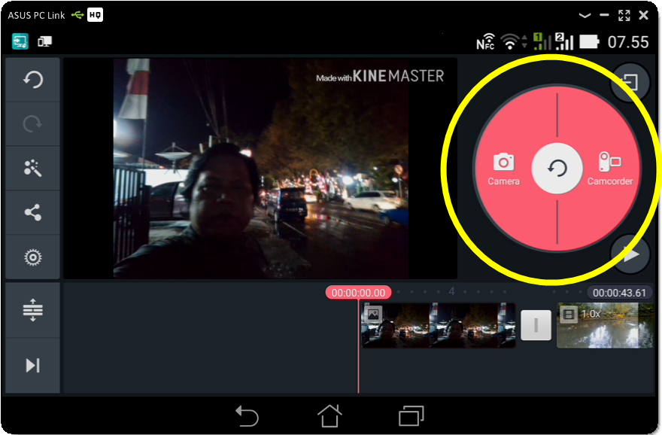
Fungsi
Pada saat editing bisa dilakukan langsung mengambil gambar dengan Kamera video atau Kamera Foto

Slide 20
FITUR
Multiple layer, fitur ini memudahkan pengguna dalam menambahkan text, photo, tulisan tangan atau hand writing dan layer stiker.

Slide 21
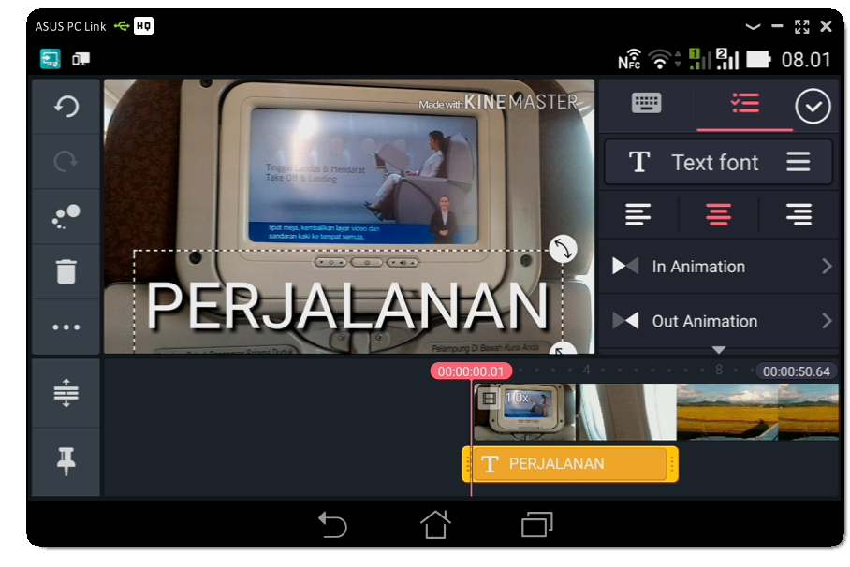
MEBUAT JUDUL
Membuat judul dengan menyentuh Ikon T

Slide 22
Fungsi tombol Audio dan Voice
Untuk menambahkan lagu atau musik pada video sedang kita buat, silahkan pilih Audio atau Voice yang berada disebelah kanan.
Lagu atau musik yang bisa kita tambahkan bisa lagu rekaman, ataupun ada musik default dari aplikasi Kinemaster itu sendiri.

Slide 23
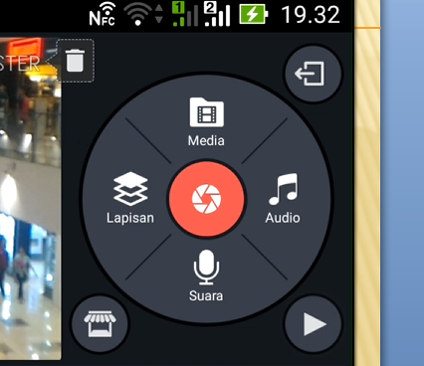
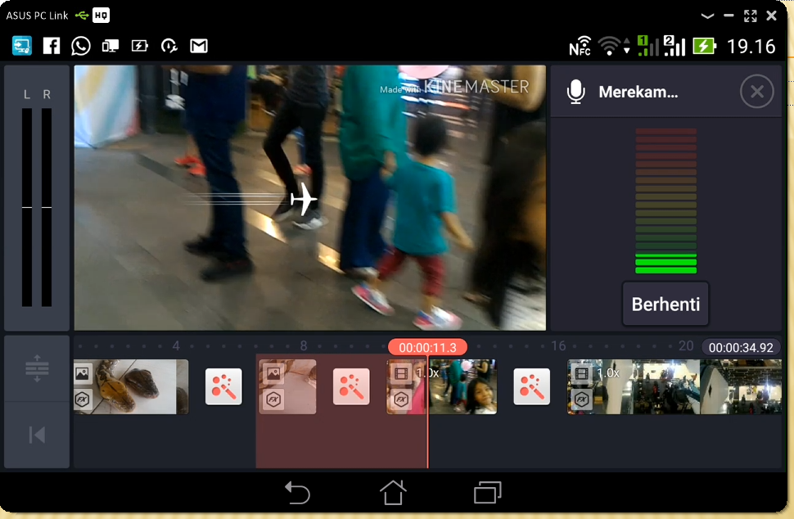
FITUR RECORDING
Dengan cara
Sentuh ikon ini
Voice recording, dengan fitur ini pengguna dapat melakukan perekaman suara saat melakukan preview video untuk kemudian dapat ditambahkan pada video tersebut sehingga akan menjadi sebuah kesatuan yang menarik dan tentunya akan lebih presisi

Slide 24
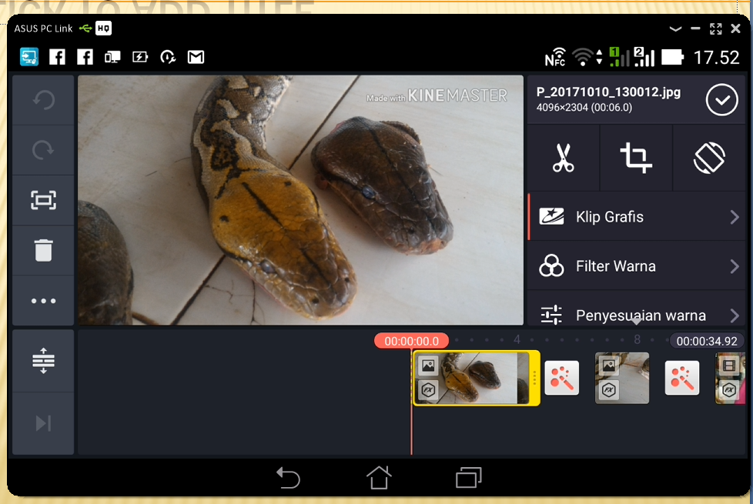
Fitur Pewarnaan
Untuk membuka fitur filter warna dengan cara sentuh
Trek gambar/video
Color adjustment, fitur ini memungkinkan pengguna untuk menambah filter warna pada video, saturasi video, mengatur brightness video, contrast video dan sebagainya.

Slide 25
PENYIMPANAN VIDEO
Pilihlah tombol dengan gambar sharing menyimpan video yang sudah kita buat tadi.

Slide 26
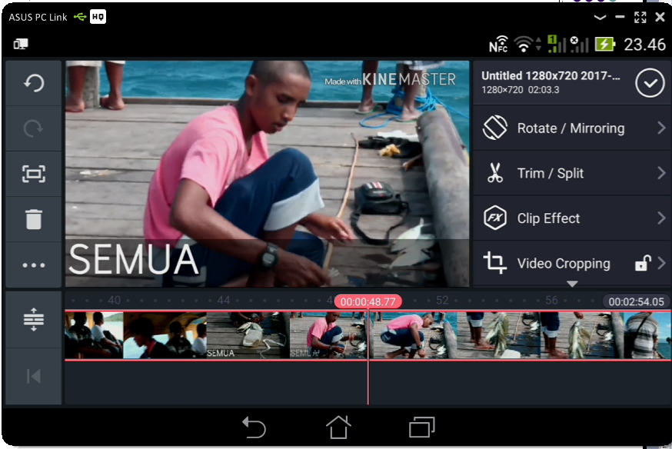
PREVIEW
Instant preview, dengan fitur ini pengguna dimudahkan dalam melihat preview video yang sedang di edit tanpa harus menunggu import dan render terlebih dahulu.

Slide 27
Menyimpan hasil Edit
Tombol share tadi sebenarnya untuk berbagi video ke Youtube, Facebook, Google Plus dan juga Dropbox akan tetapi pada bagian atasnya terdapat Save Video to Galery yang artinya menyimpan video ke perangkat android kita.

Slide 28
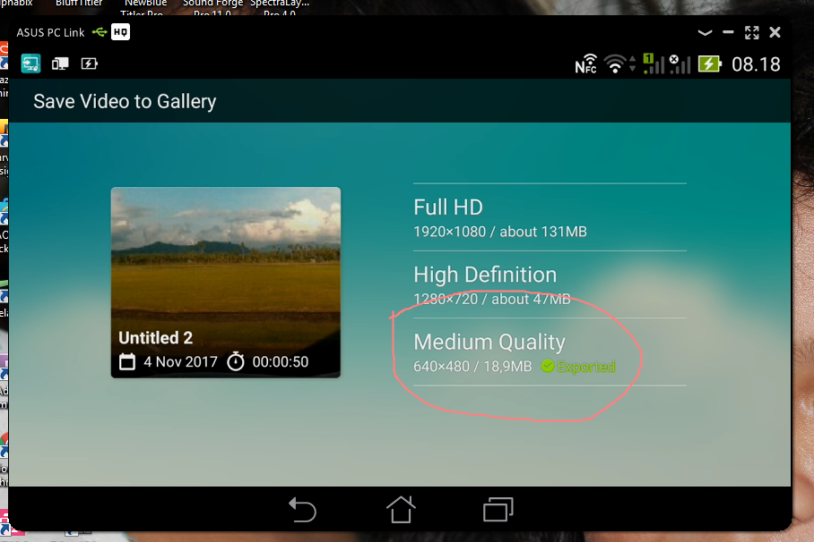
Menyimpan
Kualitas video yang bisa disimpan terdiri dari 3 kualitas yaitu
Full HD resolusi 1920x1080, HD resolusi 1280x720 dan Low Quality resolusi 640x480 sehingga kita dapat mengatur besarnya file untuk penyimpanannya. Disarankan apabila memori yang ada pada perangkat android kurang besar maka gunakanlah mediumatau low quality.

Slide 29
Terima kasih
Semoga berhasil

